Slide 1
Tiskani mediji
5. razred
OŠ HJ C.5.1, uku A.2.1.
Nikolina Sabolić, prof., dipl. bibl.

Slide 2
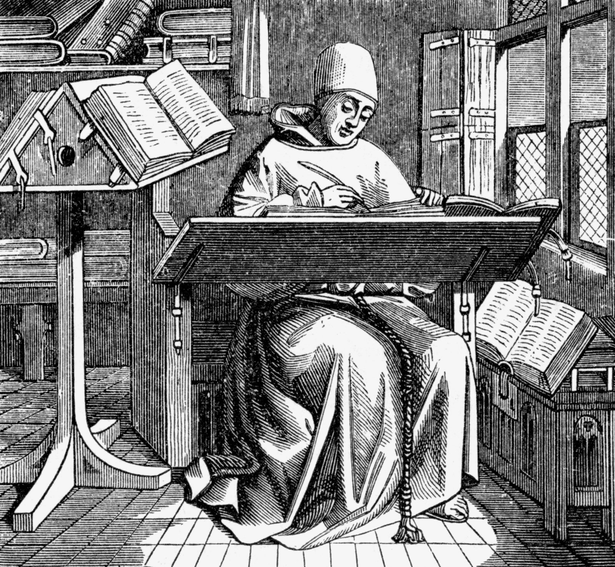

Slide 3
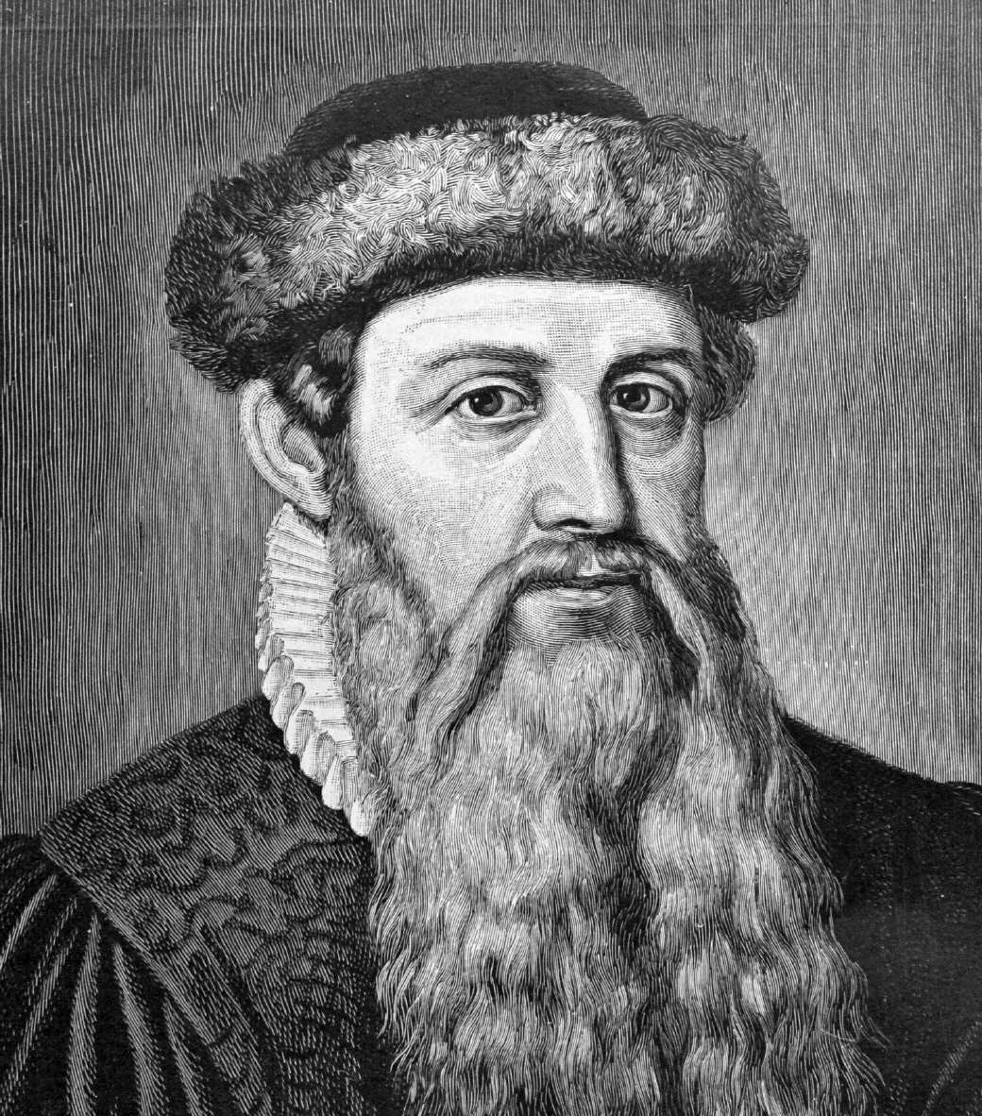
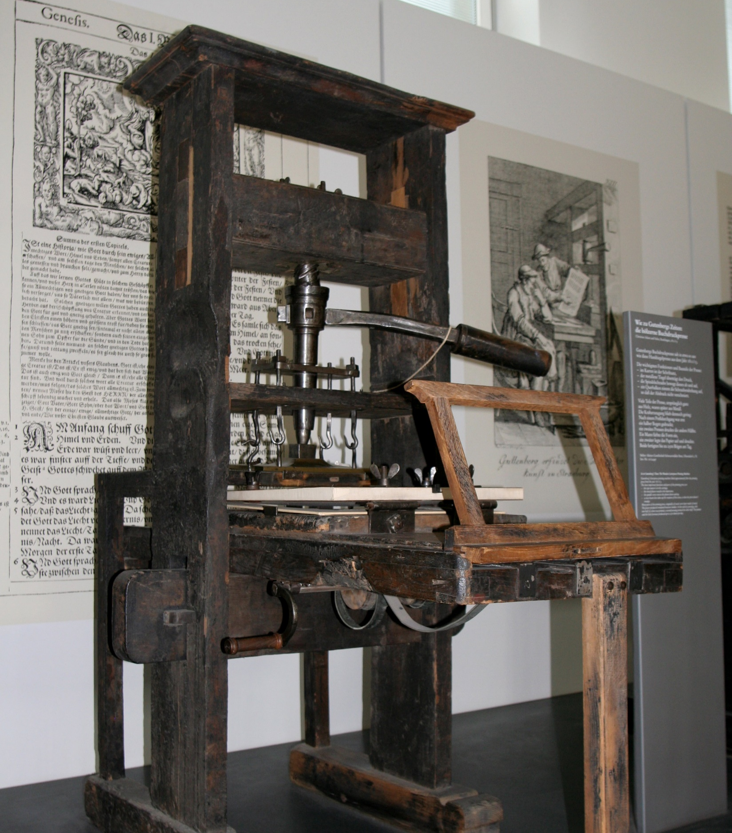
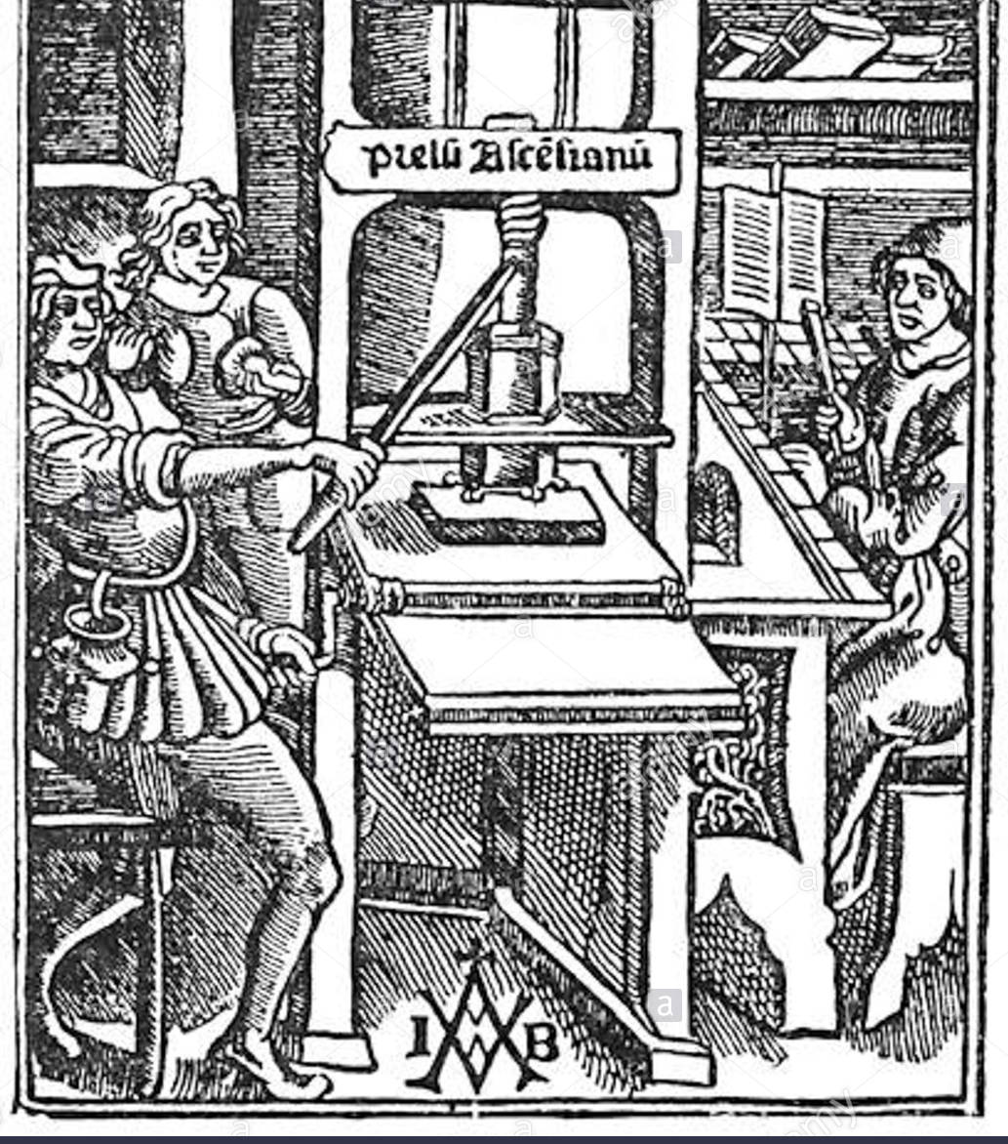
Johannes Gutenberg
https://www.youtube.com/watch?v=OQSiGbxPlls

Slide 4
Tiskani mediji
tiskarski stroj izumio Johannes Gutenberg (sredina 15. st.)

Slide 5
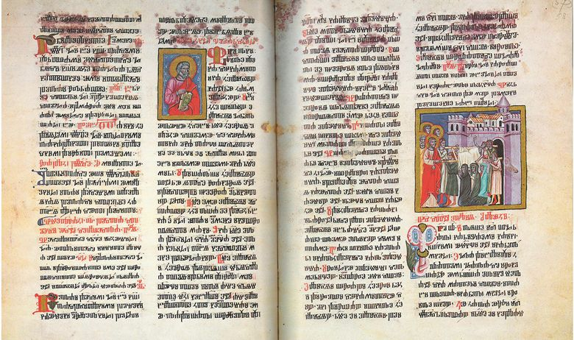
https://digitalna.nsk.hr/pb/?object=info&id=13837
(1185) Glagoljički prvotisak Misal po zakonu rimskoga dvora tiskan 22. 2. 1483. - TV kalendar 2018. - YouTube

Slide 6
Tiskani mediji
Uzmi jedan tiskani medij.
1. Navedi vrstu odabranog tiskanog medija.
2. Opiši ga prema smjernicama:
- Kako izgleda?
- Koja mu je svrha / čemu služi?
- Kome je namijenjen?
- Kako često se objavljuje / izlazi iz tiska?

Slide 7
Tiskani mediji
tiskarski stroj izumio Johannes Gutenberg (sredina 15. st.)
Knjiga
Informiraju, najavljuju događaje, oglašavaju proizvode ili usluge.
Letak
Izlaze u redovitim vremenskim razmacima, razlikuju se po sadržaju.
- mjesečnici, polugodišnjaci, godišnjaci
Najavljuju različita zbivanja i kulturne događaje.
Objavljuju vijesti o najnovijim događanjima iz različitih područja.
- dnevne novine
- tjedne novine
Najstariji medij
Prva tiskana knjiga je Biblija 1455.
Prva hrvatska tiskana knjiga je Misal po zakonu rimskog dvora 1483.
INKUNABULA
Novine
Časopis
Plakat
Niz sličica povezanih pričom.
Objavljuju se u časopisima, a mogu biti i samostalne knjige.
Strip

Slide 8
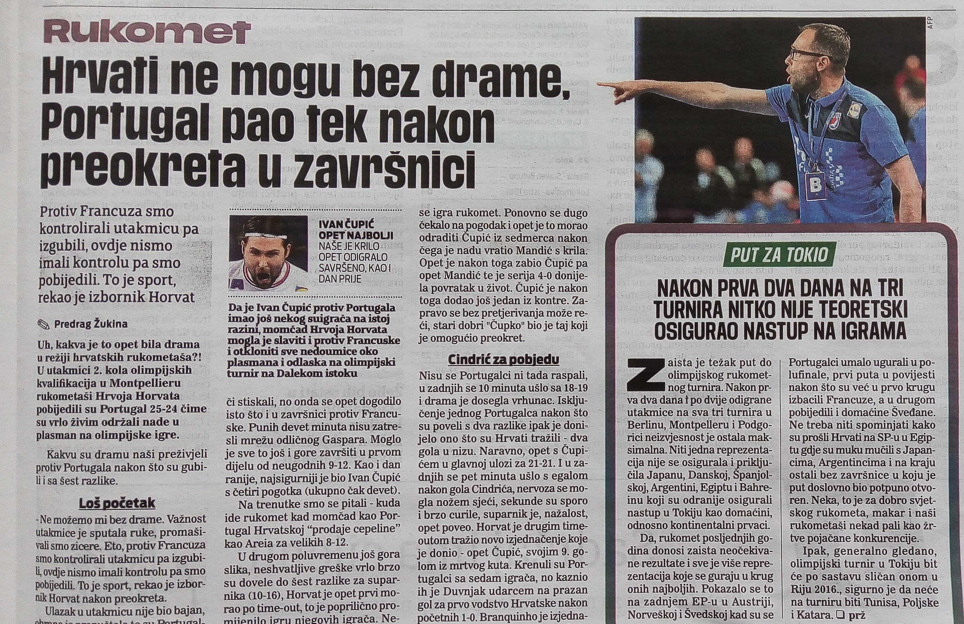
Jutarnji list
NADNASLOV
NASLOV
PODNASLOV
TEKST
ILUSTRACIJA

Slide 9
Sadržajno i grafičko oblikovanje teksta
Sadržajni i grafički elementi tiskanih medija:
naslov
nadnaslov
podnaslov
tekst
ilustracija (crtež ili fotografija)

Slide 10
Večernji list
NADNASLOV
NASLOV
TEKST
ILUSTRACIJA

Slide 11
Podravski list
NADNASLOV
NASLOV
PODNASLOV
TEKST
ILUSTRACIJA

Slide 12
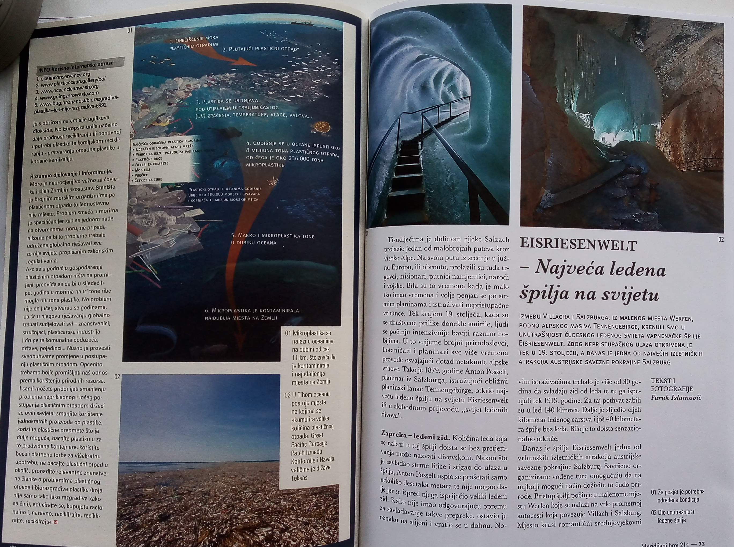
Meridijani
ILUSTRACIJA
NADNASLOV
NASLOV
PODNASLOV
TEKST

Slide 13
Moj planet

Slide 14
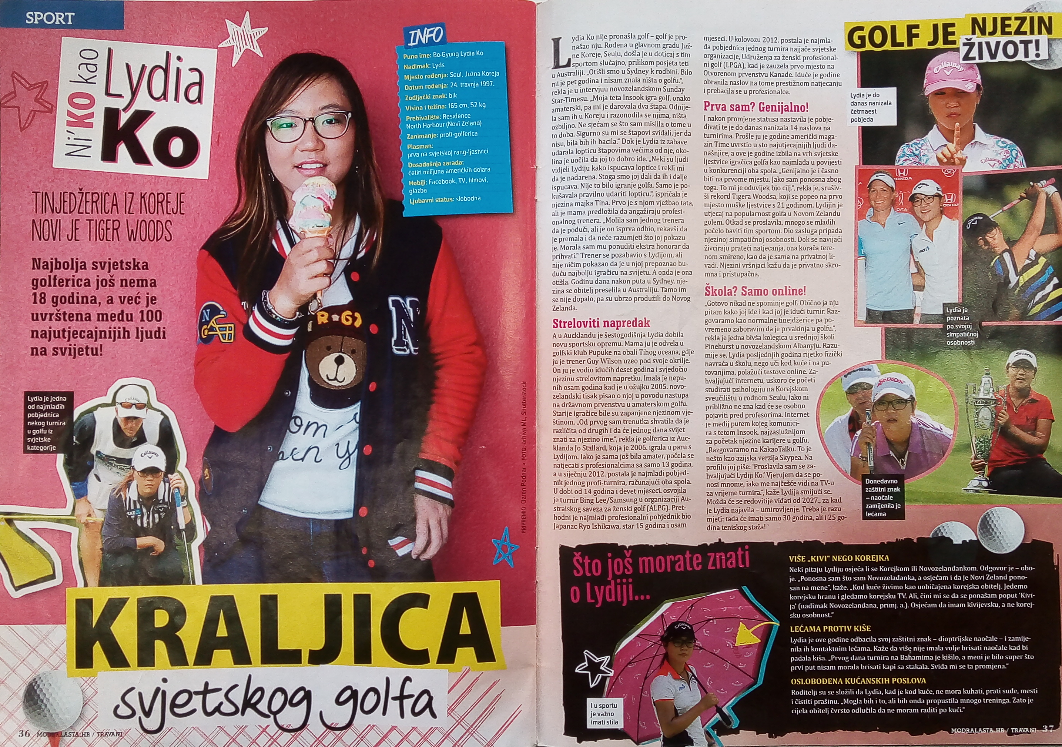
Modra lasta

Slide 15
Vršnjačko vrednovanje – razlikovanje sadržajnih i grafičkih elemenata
 | U potpunosti | Potrebna mu je pomoć / pomogao sam mu
Učenik izdvaja i čita naslov
Učenik prepoznaje i čita nadnaslov
Učenik prepoznaje i pokazuje podnaslov
Učenik pokazuje ilustraciju uz tekst
Učenik izdvaja sadržaje koji promiču pozitivne vrijednosti

Slide 16
Promotri izložene plakate i za svaki u tablicu upiši: DA (+), DJELOMIČNO (+/-), NE (-)
 | 1.plakat | plakat | 3.plakat | 4.plakat
Naslov plakata čitljiv s najmanje 2 m
Podnaslov i tekst plakata čitljivi s 1,5 m
Odgovarajući omjer slike i teksta (70 % : 30 %)
Pregledan tekst (boja teksta u kontrastu s podlogom)
Naveden autor plakata (dno plakata)
Originalnost plakata (originalna ideja, kreativni prikaz sadržaja, drugačiji od uobičajenog)

